Slide 1
تحسين مقاومه اسماك البلطي النيلي للتغيرات الحرارية والمناخية باستخدام دلائل جينيه فريده بالإضافة الي استخدام علائق غذائية نانوية
المبادرة الوطنية للمشروعات الخضراء الذكية

Slide 2
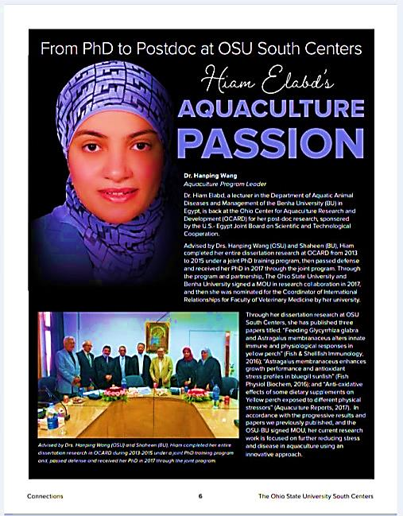
اسم المشروع وفكرته
مقدم المشروع :
الاسم: هيام سعيد على الدسوقى العبد.
الوظيفه: استاذ مساعد-قسم طب الاحياء المائيه-كليه الطب البيطرى-جامعه بنها.
الخلفية العلمية:
- عضو بعثه اشراف مشترك للحصول على الدكتوراه بجامعه ولايه اوهايو-الولايات المتحده الامريكيه 2013-2015.
-عضو مهمه علميه بعد الدكتوراه بجامعه ولايه اوهايو بالولايات المتحده الامريكيه اعسطس 2019- فبراير 2020.
- الحصول على جائزه جامعه بنها للتميز العلمى , النشر الدولى و الاستشهادات المرجعيه لدورتى يناير و يوليو عن اعوام 2017و2018و2019و2020و2021و2022.
مديرمكتب العلاقات الدوليه- كليه الطب البيطرى -جامعه بنها للعلاقات الدوليه نوفمبر 2018 -2020.
مدير مكتب الوافدين - كليه الطب البيطرى -جامعه بنها للعلاقات الدوليه نوفمبر 2020 -
2022.
منسق كليه الطب البيطرى- جامعه بنها لجائزة التميز الحكومى 2021 و عضوا بفريق الجائزة عام 2020.
عضو مشروع تطوير الاختبارات المقدم من وزارة التعليم العالى 2022- الان.
نائب مديرة وحده تكنولوجيا المعلومان بكليه الطب البيطرى- جامعه بنها 2022
حضور العديد من المؤتمرات الدوليه بالولايات المتحده الامريكيه و جمهوريه مصر العربيه و المشاركه بالقاء ابحاث متخصصه.

Slide 3
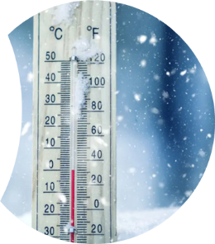
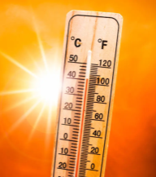
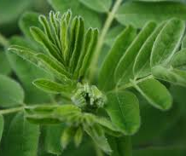
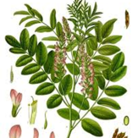
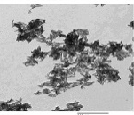
اسم المشروع: تحسين مقاومه اسماك البلطي النيلي للتغيرات الحرارية والمناخية باستخدام دلائل جينيه فريده بالإضافة الي استخدام علائق غذائية نانوية.
فكرته: تحسين مقاومه و رفع قدرة الاسماك و تحسين التعبير الجينى المسئول عن مقوامه الاجهاد المناخى و بالتالى تعزيز الأداء العام ، والحالة المناعية ، و مضادات للأكسدة ومقاومة الإجهاد البيئي للأسماك المستزرعة باستخدام مركبات نانونيه طبيعيه و الانتقاء الجينى و استخدام التقنيات الحديثه من اجل الاكتشاف الوقتى للتغيرات المناخيه مما سيساعد بدوره على زيادة إنتاجيتها وربحيتها بما يتوافق مع رؤية الرئاسة المصرية 2030 التي تركز على تحسين للتخفيف من خسائر صناعة الاستزراع المائي بسبب سوء الأحوال الجوية والظروف البيئية ، وبالتالي زيادة الربحية . سيتم تنفيذ هذه التقنيات الجزيئية بعد دمج علف البلطي مع استخدام المواد النباتية النانوية الطبيعية.
الفئة المستفيدة: - تمكين المراة و اتاحه فرص عمل لها بمجال الاستزراع السمكى خاصه محافظه القليوبيه و التى تشمل التربيه و اعمالها, الصيد, البيع و التصنيع. حيث اصبح مجال الاستزراع السمكى من اهم المشروعات الربحيه و التى تحقق التنميه المستدامه وفقا لرؤيه مصر 2030 و استراتيجيه تغير المناخ 2050.
- توفير فرص عمل و تدريب لخريجات برامج و كليات الثروة السمكيه حيث يمكنهن العمل ايض بتصنيع الاعلاف السمكيه بالمركبات النباتيه الداعمه لمقاومه التغيرات المناخيه.
الميزة التنافسيه: يستهدف المشروع تحقيق فكرة فريده لرفع مقدره الاسماك المستزرعه لمواحهه التغيرات المناخيه باستخددام طرق امنه تماما تنافس جميع الطريق الكيمائيه التى تسبب الاضرار السيئه بالبيئه و المستهلك و تضمن استمراريه و استدامه تحيقي الاهداف المرجوة.

Slide 4
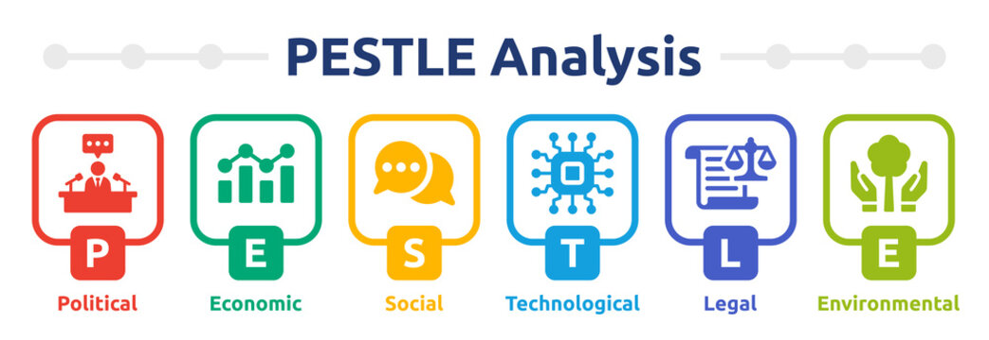
أثر المشروع وتطبيقاته
تفعيل اتفاقيه كليه الطب البيطري جامعه بنها والشركة الوطنية التابعة للقوات المسلحة
زيادة الانتاج و الربح بما يتوافق مع الرؤية الرئاسية المصرية 2030و الاستراتيجيه الوطنيه لتغير المناخ 2050
لتلبية متطلبات السوق المصري ومتطلبات التصدير.
تمكين المراة و اتاحه فرص عمل لها بمجال الاستزراع السمكى خاصه محافظه القليوبيه و التى تشمل التربيه و اعمالها, الصيد, البيع و التصنيع
تطبيق نظام التتبع الذكي داخل احواض الاستزراع السمكي وذلك لتحسين الأداء والاانتاجيه
تفعيل بروتوكول الانتقاء الجيني للاسماك كطريقة امنه وفعالة ورخيصة التكلفة في اختيار الاسماك المقاومه للتغيير المناخي دون غيرها
تطبيق نتائح هذا المشروع علي نطاق واسع سيجعلنا نتغلب تماما على استخدام المكونات الكيميائيه لرفع المناعه و المقاومه و الاستعاضه بالمكونات الطبيعيه و التى يسهل الحصول عليها و لاتمثل خطورة على البيئه , الاسماك او الانسان ولا يؤدى تجهيزها الى اى انبعاثات او مخفات ضارة.

Slide 5
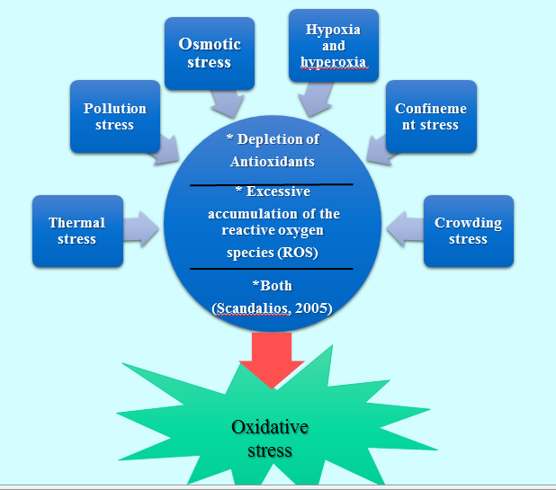
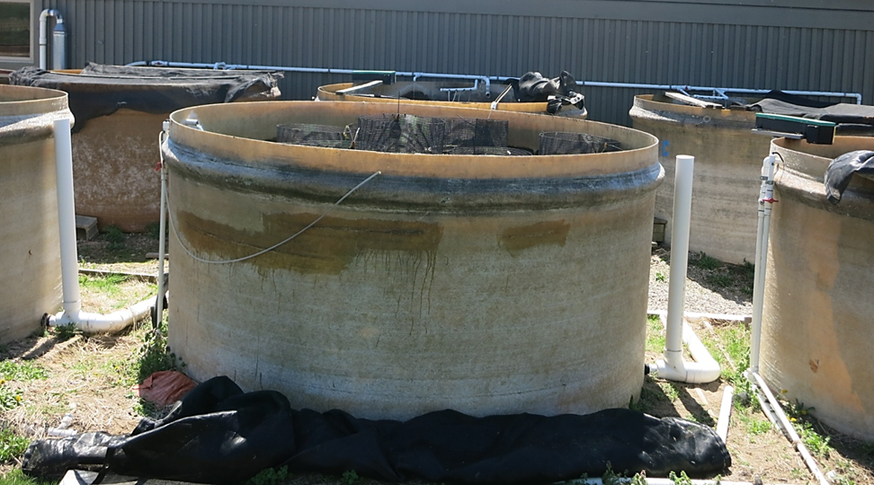
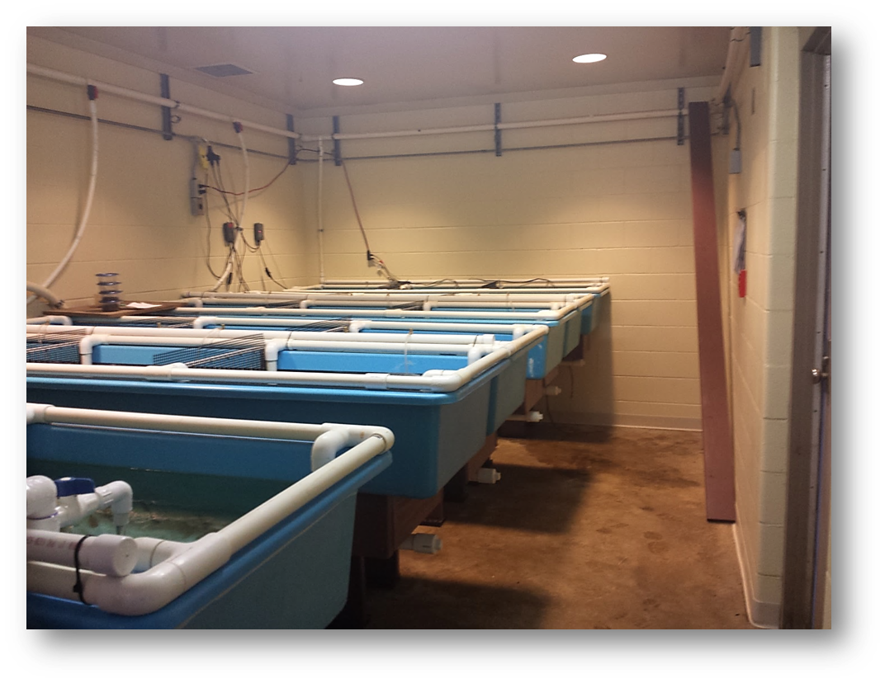
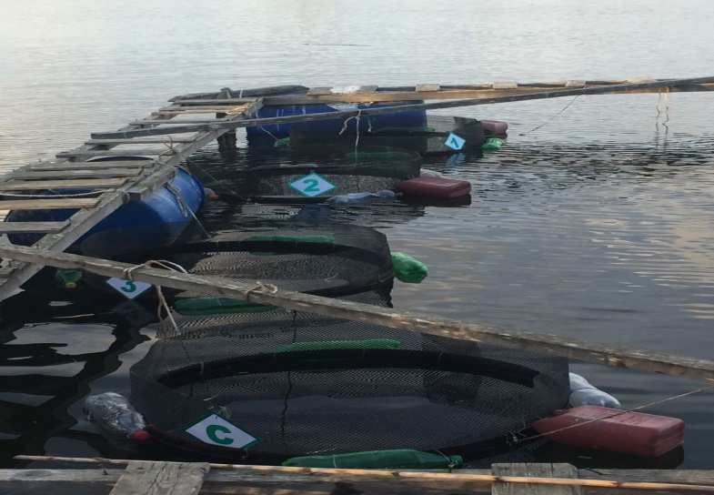
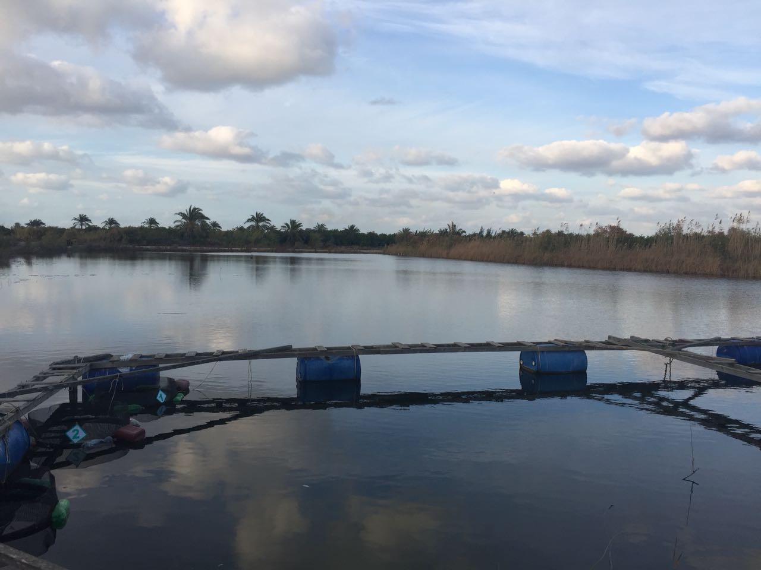
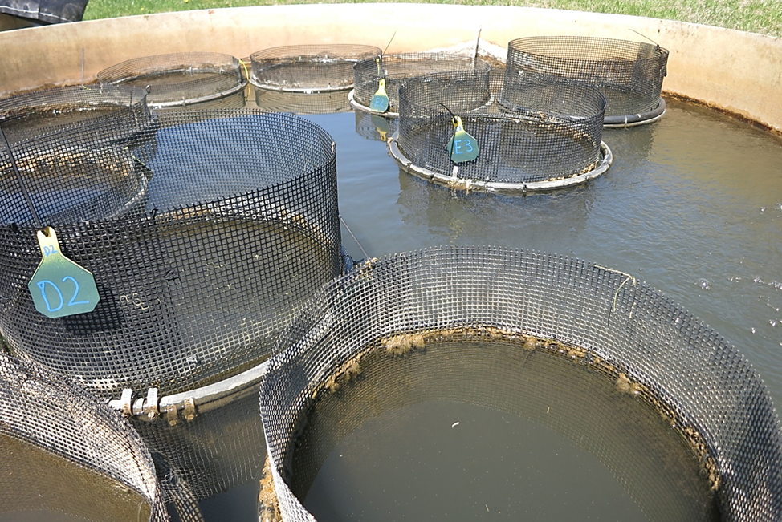
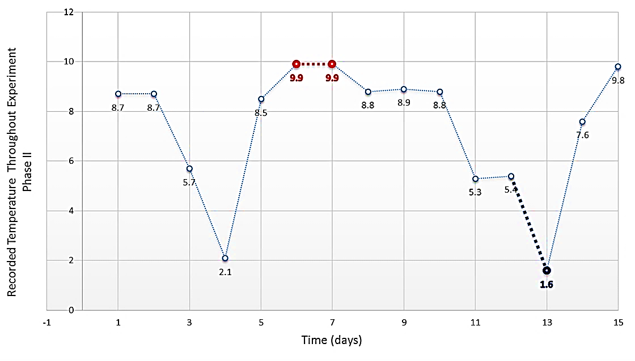
ما تم تنفيذه والخطط المستقبلية للمشروع :
استنادا على النتائج الايجابيه والتى اكدت قدرة جزيئات النانو النباتيه مثل الاستراجلس , سبيرولينا على تحسين الاداء العام للاسماك و رفع استجابتها المناعيه و قدرتها على مقاومه التغيرات و عوامل الاجهاد المناخى , فان مقترح المشروع المقدم يهدف الى تحسين مناعة ومقاومه اسماك البلطي النيلي للتغير المناخي عن طريق استخدام مستخلصات نباتيه بالطرق العادية والنانوية. سيتم تنفيذ هذه التقنيات الجزيئية بعد دمج علف البلطي مع المواد النباتية النانوية الطبيعية.
تانك سعه 10000 لتر محاكاه الظروف المناخيه القارسه بالولايات المتحده الامريكيه
اختبار قدرة الكركمين على مواجهه البرودة القارسه 2-13.5 بمتوسط 10 درجات بفصل الشتاء- اقفاص عائمه- رشيد –محافظه البحيره
نظام الاستزارع المستخدم لدراسه فاعليه الاضافات الطبيعيه على مقاومه التغيرات المناخيه بالولايات المتحده الامريكيه
اقفاص عائمه سعه 350 لتر داخل تانك سعه 10000 لتر محاكاه الظروف المناخيه القارسه بالولايات المتحده الامريكيه
تحدى البروده القارسه بفصل الشتاء 1.6-9.9 بمتوسط 7 درجات

Slide 6
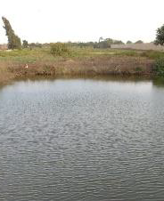
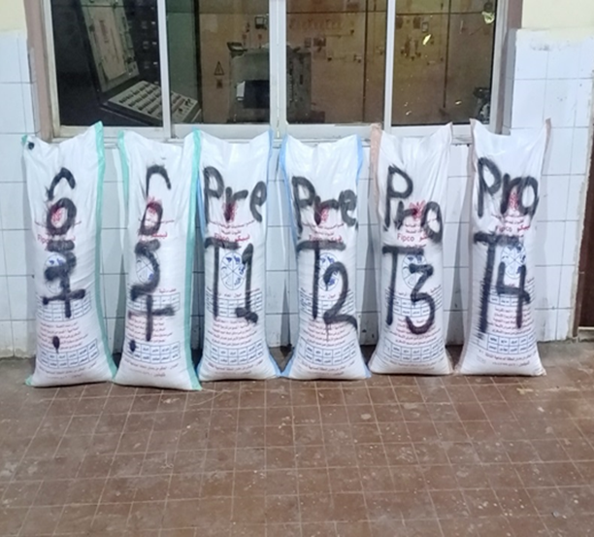
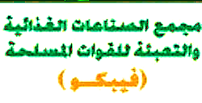
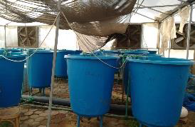
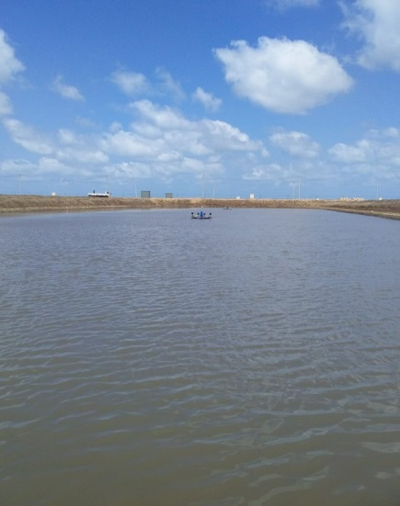
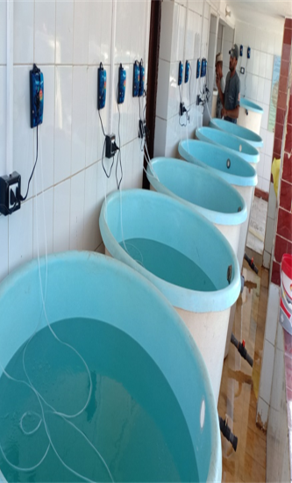
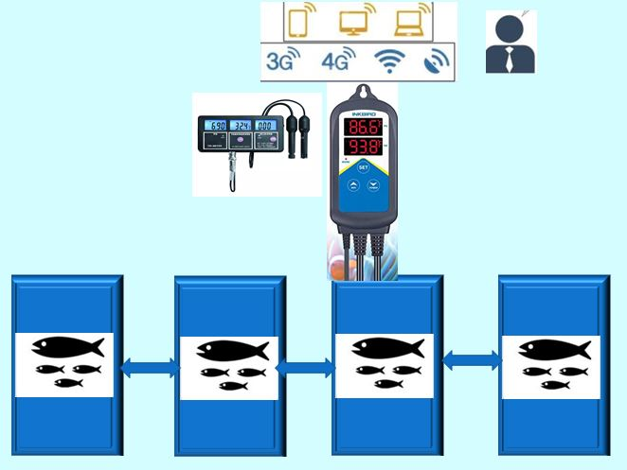
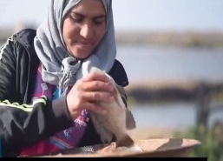
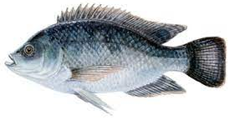
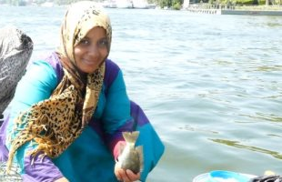
مقاومه
حساسة
التمكين وتكافؤ الفرص
نسبه مشاركه السيدات ١٠٠ % اعتمادا على فريق من اعضاء هيئه التدريس و اللاتى لديهن خبرة جميعا فى موضوع المشروع و سبق لهن العمل على مستهدفات المشروع و الحصول على نتائج ايجابيه من خلال التجارب العمليه و الحقليه و معظمهن حاصلات على درجه الدكتوراه من خلال بعثات بالولايات المتحده الامريكيه و اليابان.
تمكين المراة واثبات دورها في مجال الطب البيطري عامه والاستزراع السمكي خاصة لخدمة المجتمع خاصه محافظه القليوبيه.
الانتهاء من رسائل ماجستير و دكتوراه متميزة للباحثات و اكسابهن مهارات عمليه ، الاشتراك في مؤتمرات دولية واقليمية ،نشر ابحاث في مجلات ذات دوليه ذات معامل تأثير.

